Slide 1
15 TEMMUZ DESTANI
MUSTAFA ERAVUTMUŞ ORTAOKULU

Slide 2
15 TEMMUZ’DA NE OLDU
TÜRK SİLAHLI KUVVETLERİ İÇERİSİNDE YUVALANMIŞ OLAN FETÖ MENSUPLARI, EMİR KOMUTA ZİNCİRİNİN DIŞINA ÇIKARAK 15 TEMMUZ 2016 CUMA AKŞAMI SAAT 21:00 SULARINDA BİR ASKERİ DARBE GİRİŞİMİ BAŞLADI.15 TEMMUZ DARBE TEŞEBBÜSÜ ANKARA VE İSTANBUL’DA EŞ ZAMANLI OLARAK BAŞLATILDI. İSTANBUL’DA BOĞAZİÇİ VE FATİH SULTAN MEHMET KÖPRÜLERİ, ATATÜRK HAVALİMANI VE İSTANBUL İL EMNİYET MÜDÜRLÜĞÜ ZAPT EDİLDİ. ANKARA’DA İSE DEVLETİN MİLLİ İSTİHBARAT TEŞKİLATI, EMNİYET GENEL MÜDÜRLÜĞÜ VE GÖLBAŞI POLİS ÖZEL HAREKAT MERKEZİ GİBİ STRATEJİK KURUMLARINA BOMBALI SALDIRILAR DÜZENLENDİ. HER İKİ ŞEHİRDE DE DARBECİLER KAÇIRDIKLARI F-16’LARLA ALÇAK UÇUŞLAR GERÇEKLEŞTİRDİ

Slide 3
İSTANBUL VE ANKARA’DAKİ TRT BİNALARI İŞGAL EDİLEREK, KENDİSİNİ “YURTTA SULH KONSEYİ” OLARAK TANIMLAYAN DARBECİ ÇETE ÜYELERİNİN HAZIRLADIĞI BİLDİRİ ZORLA OKUTULDU. METNİN İÇERİSİNDE SOKAĞA ÇIKMA YASAĞININ YANI SIRA TÜM ÖZEL YAYIN ORGANLARININ BU BİLDİRİYİ OKUMASI DİKTA EDİLDİ. CUMHURBAŞKANLIĞI KÜLLİYESİ, TÜRKİYE BÜYÜK MİLLET MECLİSİ VE BAŞBAKANLIK İLE BİRLİKTE ÇEŞİTLİ BELEDİYE BİNALARINA SALDIRILARDA BULUNULDU. CUMHURİYET TARİHİNDE İLK KEZ TÜRKİYE BÜYÜK MİLLET MECLİSİ’NE DARBECİ ÇETE TARAFINDAN KAÇIRILAN F-16 UÇAKLARINDAN BOMBA ATILDI. ULUSAL TELEVİZYON KANALLARINDAN CANLI BAĞLANTI İLE HALKA HİTAP EDEN CUMHURBAŞKANI ERDOĞAN, SÖZ KONUSU DARBE TEŞEBBÜSÜNÜN TSK İÇİNDE KÜÇÜK BİR AZINLIĞIN KALKIŞMASI OLDUĞUNU BELİRTTİ.
.

Slide 4
Cumhurbaşkanı Erdoğan millete, iradesine sahip çıkmak için sokaklarda darbeye direnme çağrısında bulundu ve halk darbe kalkışmasını engellemek için sokaklara çıktı. Darbeciler, silahsız bir şekilde sokağa çıkan halka ateş açtı. İstanbul ve Ankara’daki darbe karşıtı protesto ve direniş eylemlerinde 246 sivil hayatını kaybetti. 1537 kişi yaralandı. 24 Darbeci ölü, 50 Darbeci yaralı ele geçirildi.
15 Temmuz ülke ve toplum tarihimiz açısından bir milat noktasıdır. Fert, millet, devlet ve medeniyet açısından tarihin önemli bir eşiğinde olduğumuzu göstermektedir. Bu zor zamanda hemen her vatandaş darbe girişimine tepki vermiş ve ortak ideal çerçevesinde halk bir araya gelerek bir destan yazmıştır. 15 Temmuz sadece bugünlerde değil, Türkiye tarihinde demokrasi zaferi olarak yer alacaktır

Slide 5
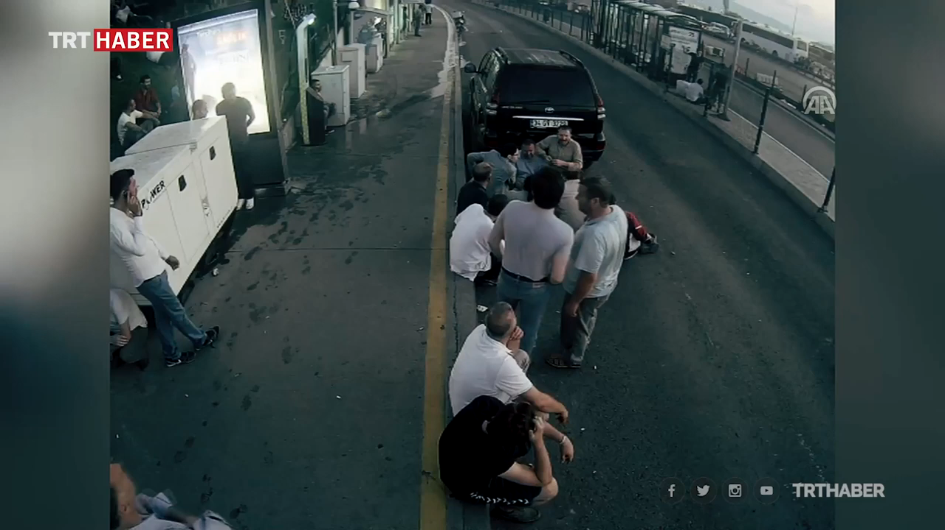
15 temmuz gecesı yaşanan darbe gİrİŞİMİNde tÜrk halkının dİrenİŞİ

Slide 6
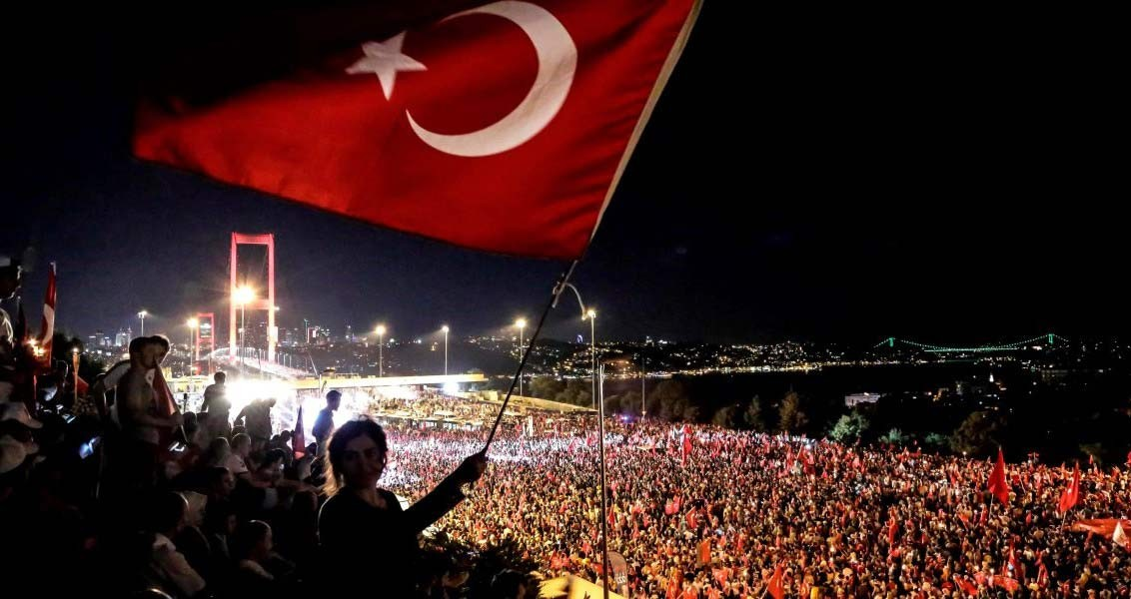


Slide 7
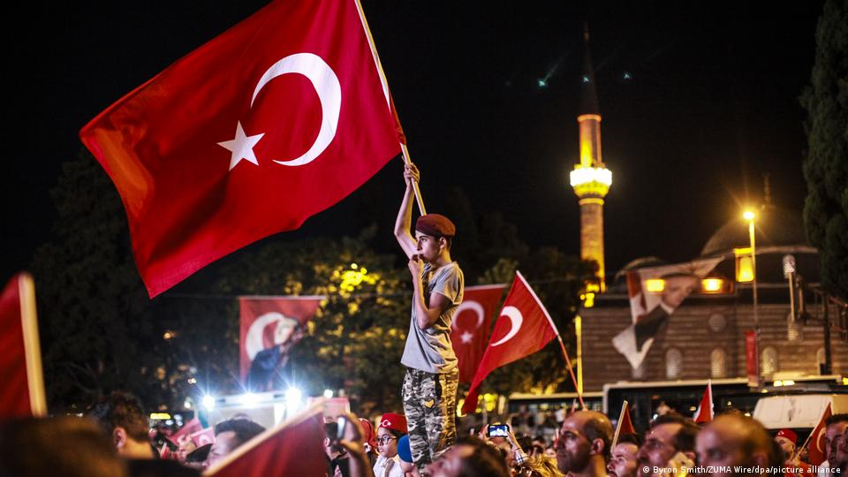

Slide 8
15 temmuz darbe girişimi başarılı olsaydı ne olurdu

Slide 9
Ülkemiz, 100 yıllık birikimini kaybederdi
FETÖ darbe girişimi şayet başarılı olsaydı Türkiye 100 yıllık birikimini (siyasi, ekonomik, kültürel) kaybederdi. Türkiye, önündeki 100 yıllık hayallerini suya gömerdi. Türkiye demek, masum ve mazlum insanlar demektir. 15 Temmuz FETÖ darbe girişimi, Türkiye'yi bir iç savaşa sürükleyecek, Sevr'de yapamadıklarını FETÖ ve avaneleri eliyle yapacaklar, Türkiye egemenlerin oyuncağı olacaktı. Demokrasi askıya alınacak, bölgesel aktör oluşumuz bitecek, kalkınma hamlelerimiz akamete uğrayacaktı. Devlet yara alacak, millet parçalanacaktı. FETÖ terörünün amacı, toplumu ABD, Batı ülkelerine altın tepside sunmaktı. FETÖ, düne, bugüne ve geleceğe

Slide 10
Başbakan tutuklanır partiler kapatılırdı
Cumhuriyetin ilanından sonra demokrasimize karşı girişilmiş en ağır tehdidi 15 Temmuz akşamında yaşadık. Peki ya başarılı olsaydı neler yaşardık acaba? Yurtta Sulh Komitesi kararıyla Cumhurbaşkanı; Başbakan, bakanlar, muhalefet partisi liderleri ile milletvekilleri tutuklanmış, siyasi faaliyetler yasaklanmış, siyasi partiler kapatılmıştı. Gülen kainat imamı olarak ülkenin ebedi dini lideri olduğu ilan edilmişti. Yurtta Sulh Komitesi kamudan ihraçlara başlamış, üniversite rektörleri ile fakülte dekanları görevden alınmış, yerlerine yenileri atanmıştı. Dinen caiz olmayan faaliyetlerin tespit çalışmalarını müteakip bilahare duyurulacağı açıklanmıştı. Anayasanın dinen caiz olmayan hükümleri gözden geçirilmişti.

Slide 11
Kanlı ve de uzun bir iç savaşın içinde olurduk
Eğer 15 Temmuz günü darbe girişimi başarılı olsaydı; Türk Milleti'nin iradesinin tecellisi Türkiye Büyük Millet Meclisi yani parlamento kapatılırdı! Demokrasinin olmazsa olması siyasi partiler kapatılırdı. Milli irade devre dışı kalırdı. Gözünü bile kırpmadan devletin uçaklarıyla devletin kurumlarını bombalayanların gücü tam olarak ele geçirince neler olabileceğini, kendilerinden olmayanlara hazırladıkları sonu kestirebilmek gerçekten çok zor. Muhtemeldir ki kanlı ve uzun sürecek bir iç savaşın içinde olabilirdik. Bu da BOP'un Türkiye'yi şehir devletlerine ayırma konusunda önünü açacak bir girişim olabilirdi. 15 Temmuzu akamete uğratan milli duruştur. Bugün bu milli duruşa zarar verecek her türlü çıkarın bu darbeciler ve onların arkasındaki güçlere yarayacağını düşünüyorum.

Slide 12
15 temmuz şehitleri
Ömer Halisdemir - Astsubay Kıdemli Başçavuş - (43 yaşında)
Mustafa Cambaz - Gazeteci/Foto muhabir - (54 yaşında)
İlhan Varank - Akademisyen - (46 yaşında)
Erol Olçok - Reklamcı - (54 yaşında)
Abdullah Tayyip Olçok - Öğrenci - (18 yaşında)
Bülent Aydın - Astsubay Kıdemli Başçavuş - (48 yaşında)
Halil Kantarcı - Esnaf - (37 yaşında)
Ziya İlhan Dağdaş - Astsubay Başçavuş - (32 yaşında)
Ayşe Aykaç - Ev Hanımı - (45 yaşında)
Fatih Satır - Öğrenci - (27 yaşında)
Ahmet Oruç - Polis - (26 yaşında) ve daha birçok kahraman

Slide 13
Beni dinlediğiniz için teşekkür ederim adı soyadı: ecrin Yalçınkaya sınıfı: 6-e numara: 600 ders: Türkçe öğretmeni: eda kara

